Slide 1
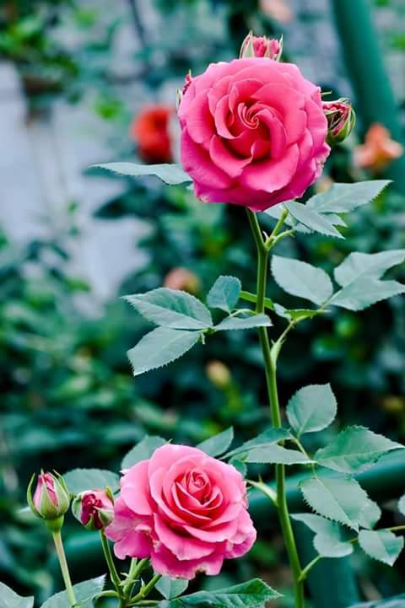
স্বাগতম

Slide 2
শিক্ষক পরিচিতি
নামঃমোহাম্মদ ইসমাইল হোসেন
পদবিঃসহকারী শিক্ষক
নামঃ৪৫নং ঘাগড়া সরকারি বিদ্যালয় প্রাথমিক বিদ্যালয়। কচুয়া সদর,কচুয়া।

Slide 3
পাঠ পরিচিতি
শ্রেণিঃ পঞ্চম
বিষয়ঃ বাংলা
পাঠঃ ফেব্রুয়ারির গান
পাঠ্যাংশঃ দোয়েল কোয়েল.................শীতে।
সময়ঃ ৪০ মিনিট
তারিখঃ 12/০3/২০২০ খ্রি়.

Slide 4
শিখন ফলঃ
শোনাঃ১.২ .১ উচ্চারিত পঠিত বাক্য , কথা মনোযোগ সহকারে শুনবে ।
বলাঃ ১.১.১ যুক্তবর্ণ সহযোগে তৈরি শব্দ স্পষ্ট ও শুদ্ধ ভাবে বলতে পারবে ।
১.১.২যুক্তবর্ণ সহযোগে তৈরি শব্দযুক্ত বাক্য স্পষ্ট ও শুদ্ধভাবে বলতে পারবে ।
২.২.১ প্রমিত উচ্চারণ ও ছন্দ বজায় রেখে কবিতা আবৃত্তি করতে পারবে।
২.২.২ কবিতার মূলভাব বলতে পারবে ।

Slide 5
ছবিতে কি দেখতে পাচ্ছ ?
শহিদ মিনার

Slide 6
আজকের পাঠঃ
ফেব্রুয়ারির গান
-লুৎফর রহমান রিটন
পাঠ্যাংশঃদোয়েল,কোয়েল......শীতে।

Slide 7
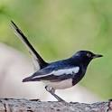
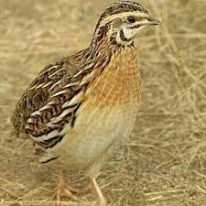
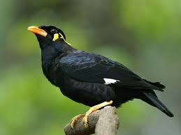
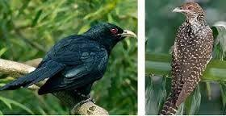
দোয়েল,কোয়েল,ময়না,কোকিল

Slide 8
সবার আছে গান

Slide 9
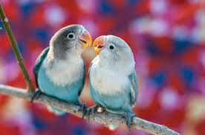
পাখির গানে পাখির সুরে

Slide 10
মুগ্ধ সবার প্রাণ

Slide 11
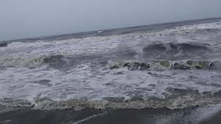
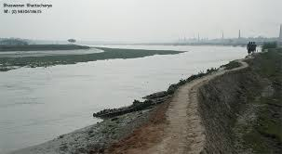
সাগর নদীর ঊর্মিমালার

Slide 12
মন ভোলানো সুর

Slide 13
নদী হচ্ছে স্রোতস্বিনী

Slide 14
সাগর সমুদ্দুর

Slide 15
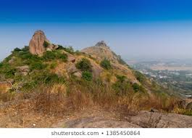
ছড়ায় পাহাড় সুরের বাহার

Slide 16
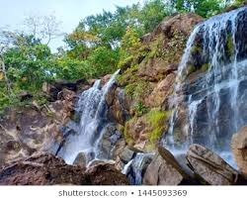
ঝরনা - প্রকৃতিতে

Slide 17
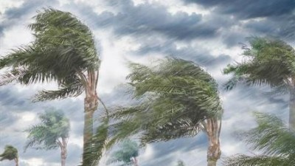
বাতাসে তার প্রতিধ্বনি

Slide 18
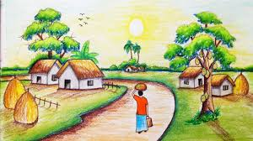
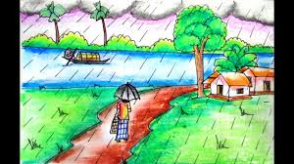
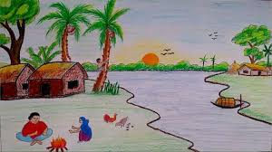
গ্রীষ্ম- বর্ষা – শীতে।

Slide 19
এসো বই পড়ি

Slide 20
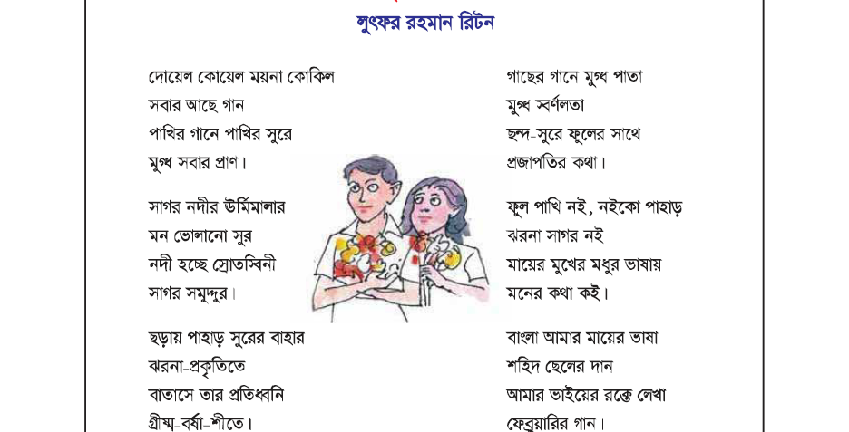

Slide 21
কবিতার মূলভাব জেনে নিই।

Slide 22
যুক্তবর্ণযুক্ত শব্দগুলো চিনি
মুগ্ধ
প্রাণ
ঊর্মিমালা
স্রোতস্বিনী
সমুদ্দুর
প্রকৃতি
গ্রীষ্ম

Slide 23
দলীয় কাজঃ
শব্দগুলো দিয়ে বাক্য গঠন করঃ
মুগ্ধ
প্রাণ
ঊর্মিমালা
স্রোতস্বিনী
সমুদ্দুর
প্রকৃতি
গ্রীষ্ম

Slide 24
মূল্যায়ণঃ
১।২১ শে ফেব্রুয়ারি আমাদের কি দিবস?
২।ফেব্রুয়ারির গান কবিতার প্রেক্ষাপট কি?
৩।আমার ভাইয়ের রক্তে রাঙানো একুশে ফেব্রুয়ারী এই গানটির গীতিকার কে ?

Slide 25
বাড়ির কাজ
২১ শে ফেব্রুয়ারি সম্পর্কে ৫টি বাক্য লিখে আনবে।

Slide 26
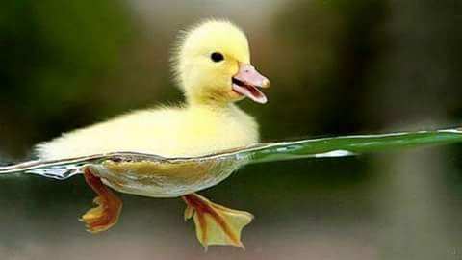
সবাইকে ধন্যবাদ

